Slide 1

Axis
Axis
ジャンル：３Dパズルアクション
プラットフォーム：PC
チーム制作：６班

Slide 2

ゲーム概要
オブジェクト同士の数値を移し(コピー)
様々な空間を攻略しゴールを目指すパズルアクション
ゲームコンセプト
一つの機能で多彩な仕掛けを攻略するワクワク感

Slide 3
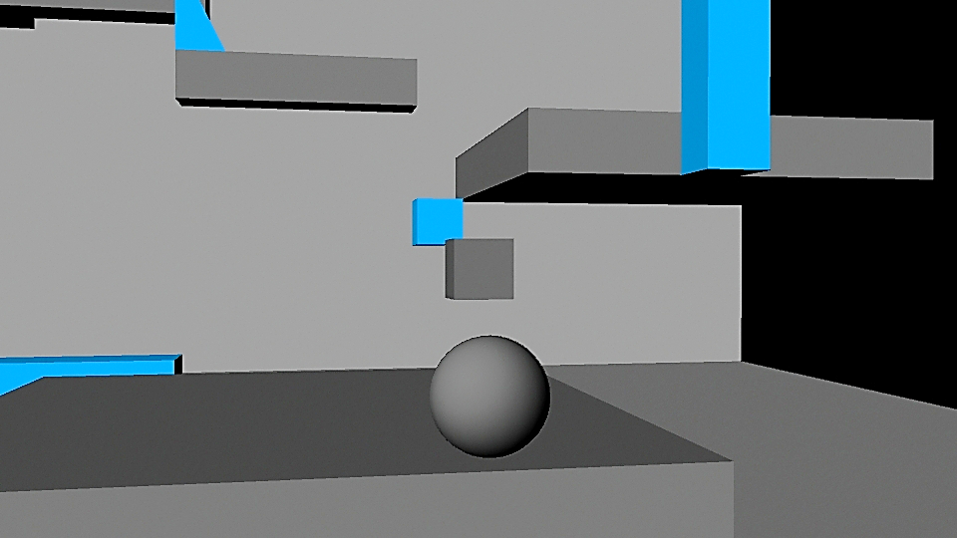
ゲーム画面(通常時)
プレイヤー

Slide 4
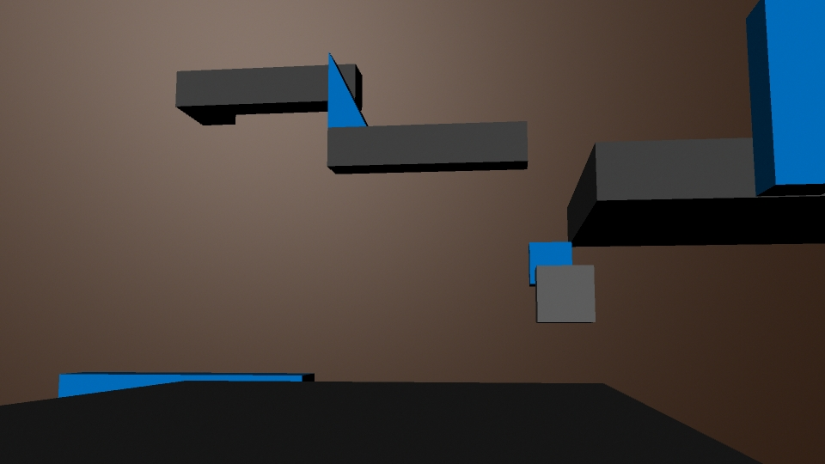
ゲーム画面(構え中)
数値を移せるブロック
ポインター
数値を移せないブロック
銃

Slide 5

操作方法
L1:取得タイプ切り替え
L2:構える
R1:軸切り替え
L2+R2:撃つ
Start：ポーズ
〇:決定
×:ジャンプ
Lスティック:移動
Rスティック:カメラ操作

Slide 6
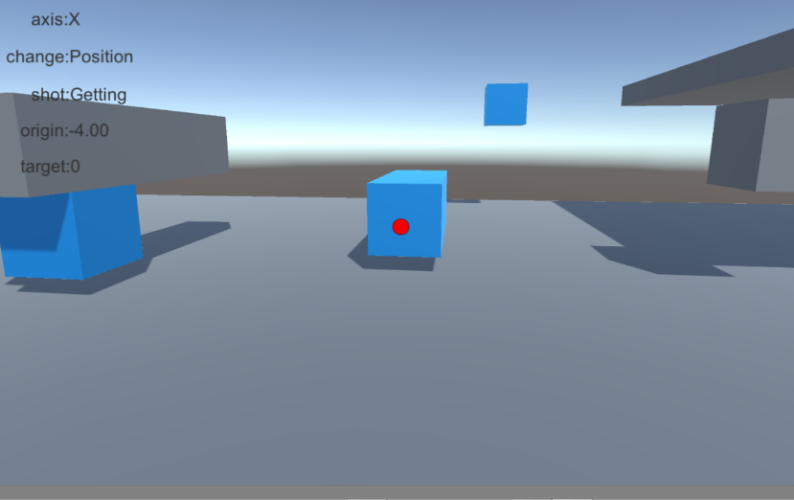
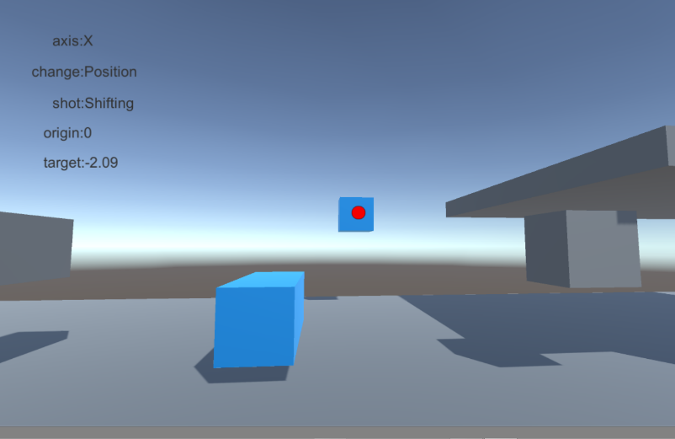
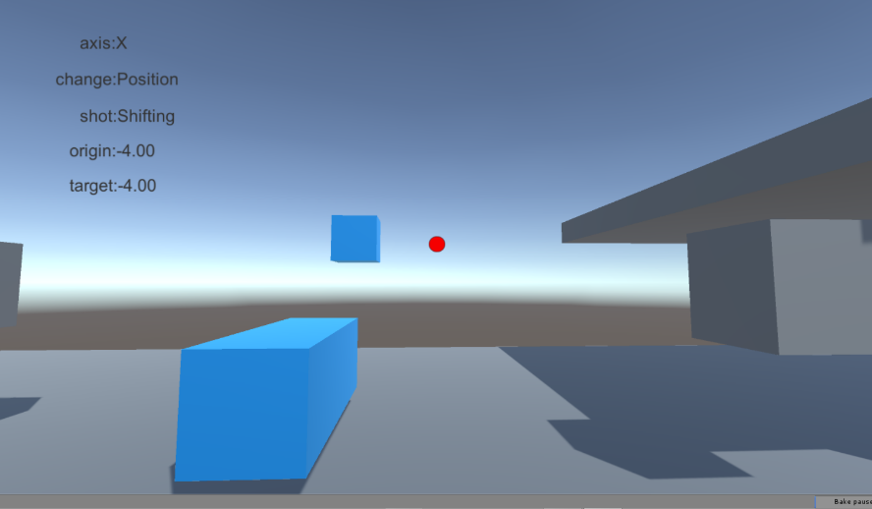
ゲームルール
オブジェクトを二つ選択し、二つ間でSize(X,Y,Z) Position(X,Y,Z)の数値を移すことができる
別のオブジェクトの値に
移す！！！
オブジェクトの値を

Slide 7
ゲームルール
SizeのY軸だけ移し替え縦に伸ばし縮みしたり、
PositionのX軸だけ移し替えて動かすこともできる
Z
Size(2,4,2)
Position(1,1,2)
X
Size(1,1,1)
Position(3,1,1)
Z
Size(2,4,2)
Position(3,1,2)
X
Size(1,4,1)
Position(3,1,1)

Slide 8

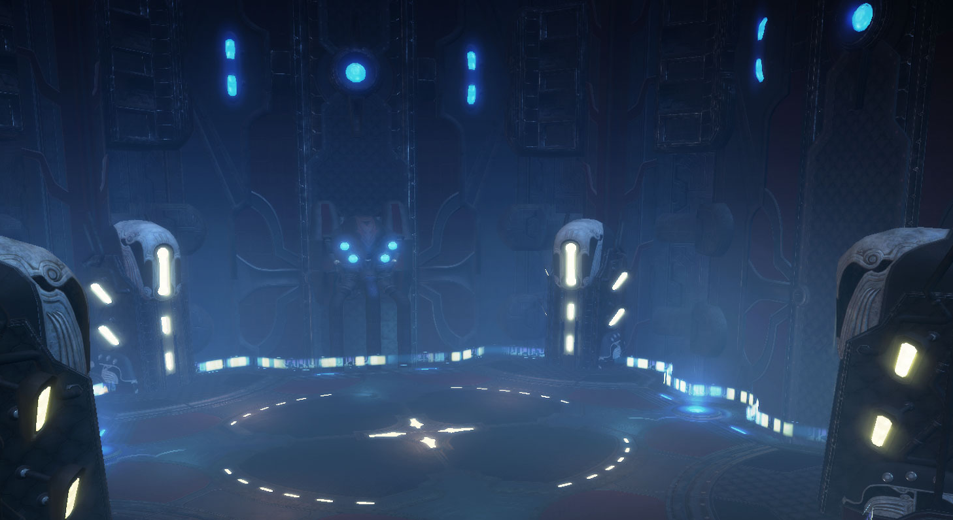
世界観
世界観
ある一人の男が目覚めると、そこにはとてもゴテゴテとした銃と
一枚の紙が書いてあった。紙には
「この度は新型デバイス“アポーツ・ガン”のテスターと
なっていただき感謝いたします。“アポーツ・ガン”の性能を
フルに活かし、脱出を目指してください。」と書かれていた。
男は銃を手に取る。すると、頭の中に機械音声が響き渡った。
男は音声の案内に従いながら、
この部屋唯一のドアへと歩き始める・・・

